Slide 1
Практика страхования сельскохозяйственных животных с господдержкой: как правильно организовать взаимодействие со страховой компанией
Есиков Юрий Михайлович
Начальник управления по взаимодействию с органами государственной власти и развитию региональных программ

Slide 2

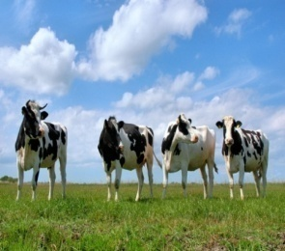
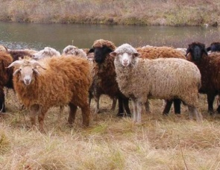
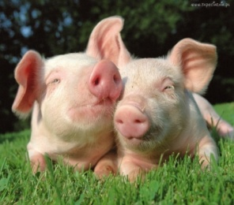
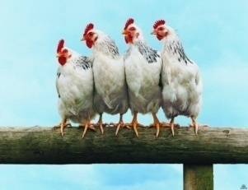
Виды сельхозживотных, подлежащих страхованию с господдержкой в 2021 г.
Перечень животных, подлежащих страхованию с господдержкой, ежегодно определяется Планом с/х страхования
КРУПНЫЙ РОГАТЫЙ СКОТ (буйволы, быки, волы, коровы, яки) за исключением телят в возрасте до 2-х месяцев
МЕЛКИЙ РОГАТЫЙ СКОТ (козы, овцы) за исключением козлят и ягнят в возрасте до 4-х месяцев
СВИНЬИ за исключением поросят в возрасте до 4-х недель
ПТИЦА ЯЙЦЕНОСКИХ И МЯСНЫХ ПОРОД, ЦЫПЛЯТА-БРОЙЛЕРЫ (гуси, индейки, куры, перепелки, утки, страусы) без ограничений по возрасту

Slide 3
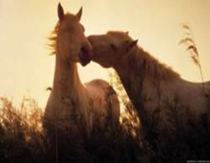
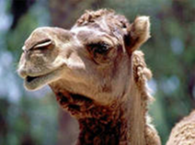
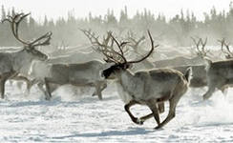
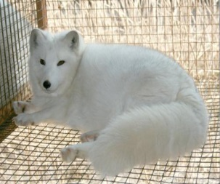
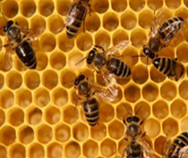
Виды сельхозживотных, подлежащих страхованию с господдержкой в 2021 г.
ЛОШАДИ, ЛОШАКИ, МУЛЫ, ОСЛЫ за исключением молодняка в возрасте до 4-х месяцев
ВЕРБЛЮДЫ за исключением верблюжат в возрасте до 4-х месяцев
ОЛЕНИ (маралы, пятнистые олени, северные олени) за исключением молодняка в возрасте до 4-х месяцев
КРОЛИКИ, ПУШНЫЕ ЗВЕРИ за исключением молодняка в возрасте до 4-х месяцев
СЕМЬИ ПЧЕЛ

Slide 4
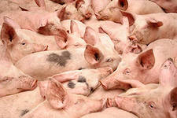
Страховой риск
Утрата (гибель) сельскохозяйственных животных - имевшие место в период действия договора сельскохозяйственного страхования падеж или убой (уничтожение) сельскохозяйственных животных в результате наступления страховых событий

Slide 5
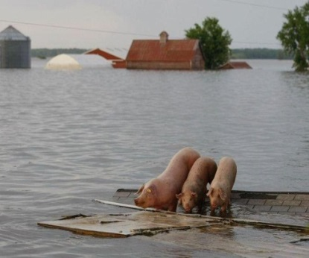

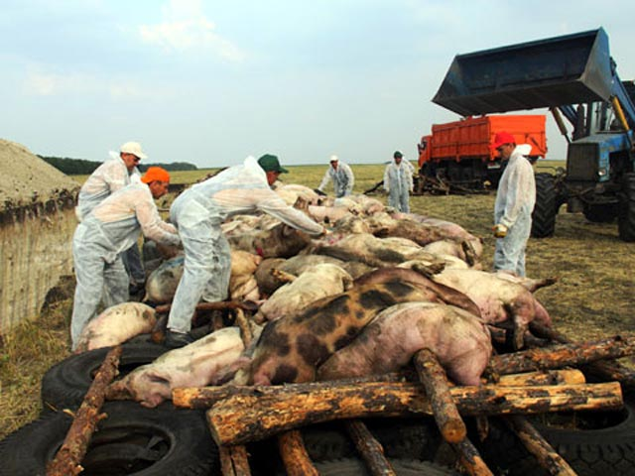
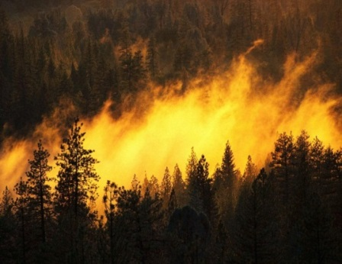
Страховые события
1. ЗАРАЗНЫЕ БОЛЕЗНИ ЖИВОТНЫХ (согласно перечня, утвержденного Приказом Минсельхоза России № 242 от 24 июня 2013 г. , содержащий 62 болезни)
2. МАССОВЫЕ ОТРАВЛЕНИЯ – внезапное отравление ядовитыми травами или веществами, в том числе кормами
3. СТИХИЙНЫЕ БЕДСТВИЯ (удар молнии, землетрясение, пыльная буря, ураганный ветер, сильная метель, буран, наводнение, обвал, лавина, сель, оползень)
4. НАРУШЕНИЕ ЭЛЕКТРО-, ТЕПЛО-, ВОДОСНАБЖЕНИЯ В РЕЗУЛЬТАТЕ СТИХИЙНЫХ БЕДСТВИЙ, если условия содержания сельхозживотных предусматривают обязательное использование электрической, тепловой энергии, воды
5. ПОЖАР
+ риск:
возникновение на территории страхования очага заразной болезни животных для ликвидации которого по решению компетентных органов производится убой (уничтожение)

Slide 6
Перечень заразных болезней
1. Алеутская болезнь норок
2. Американский гнилец пчел
3. Анаплазмоз
4. Артрит/энцефалит коз
5. Африканская чума свиней
6. Африканская чума лошадей
7. Бешенство
8. Болезнь Ауески
9. Болезнь Марека
10. Болезнь Ньюкасла
11. Брадзот
12. Бруцеллез (включая инфекционный эпидидимит баранов)
13. Везикулярная болезнь свиней
14. Везикулярная экзантема свиней
15. Вирусная диарея
16. Вирусная геморрагическая болезнь кроликов
17. Вирусный гепатит уток
18. Вирусный энтерит гусей
19. Высокопатогенный грипп птиц
20. Грипп свиней
21. Губкообразная энцефалопатия крупного рогатого скота
22. Европейский гнилец пчел
23. Заразный узелковый дерматит крупного рогатого скота
24. Злокачественная катаральная горячка крупного рогатого скота
25. Инфекционная анемия лошадей (ИНАН)
26. Инфекционный бронхит кур
27. Инфекционный бурсит (Болезнь Гамборо)
28. Инфекционный гидроперикардит (риккетсиозной этиологии)
29. Инфекционный ларинготрахеит кур
30. Инфекционный ринотрахеит (ИРТ)
31. Блютанг
32. Классическая чума свиней
33. Контагиозная плевропневмония крупного рогатого скота
34. Лептоспироз
35. Листериоз
36. Миксоматоз
37. Нозематоз
38. Оспа овец и коз
39. Парагрипп-3
40. Паратуберкулез
41. Пастереллез разных видов
42. Репродуктивно-респираторный синдром свиней (РРСС)
43. Сап
44. Сибирская язва
45. Синдром снижения яйценоскости (ССЯ-76)
46. Скрепи овец и коз
47. Случная болезнь лошадей (трипаносомоз)
48. Тиф-пуллороз птиц
49. Токсоплазмоз
50. Трихинеллез
51. Трихомоноз
52. Туберкулез
53. Туляремия
54. Хламидиоз (энзоотический аборт овец)
55. Цистицеркозы
56. Чума крупного рогатого скота
57. Чума мелких жвачных животных
58. Чума плотоядных
59. Эмфизематозный карбункул (эмкар)
60. Энтеровирусный энцефаломиелит свиней (болезнь Тешена)
61. Эхинококкоз
62. Ящур

Slide 7
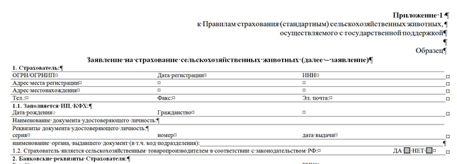
Базовый документ – заявление на страхование
Заявление на страхование – ключевой обязательный документ, необходимый для заключения договора страхования.
Ответственность за достоверность сведений, указанных в заявлении, несет аграрий.
НСА Рекомендует:
Максимально внимательно отнестись к заполнению заявления.
При наличии вопросов – уточнить у Страховщика

Slide 8
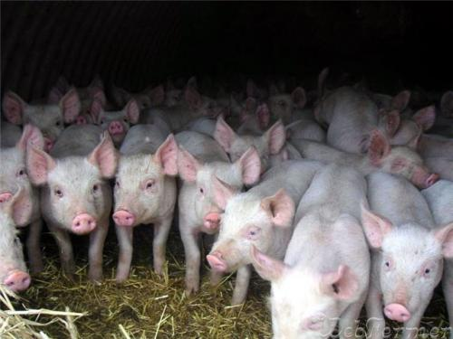
Особенности договора страхования
животных с господдержкой
В соответствии со статьей 4 Федерального закона № 260-ФЗ договор сельхозстрахования в отношении сельхозживотных заключается:
на ВСЁ ИМЕЮЩЕЕСЯ у агрария ПОГОЛОВЬЕ сельхозживотных одного или нескольких видов В СУБЪЕКТЕ РОССИИ
на срок НЕ МЕНЕЕ ЧЕМ 1 ГОД

Slide 9
Какие документы необходимы для
заключения договора?
№ | Наименование документа
1 | Договор купли-продажи, договор аренды, товарные накладные, инвентаризационная опись, данные бухгалтерского учета
2 | Заключение государственной ветеринарной службы о состоянии животных, результаты проведенных диагностических исследований, справки от ветеринарной службы хозяйства с указанием данных о проведении профилактических мероприятий
3 | Заключение государственной ветеринарной службы об эпизоотическом благополучии хозяйства (справка от государственной ветеринарной службы, осуществляющей контроль местности, в которой расположено хозяйство)
Страховщик вправе дополнительно к заявлению на страхование запросить от Страхователя (Выгодоприобретателя) документы, характеризующие степень страхового риска (п. 7.2.2. Правил)

Slide 10
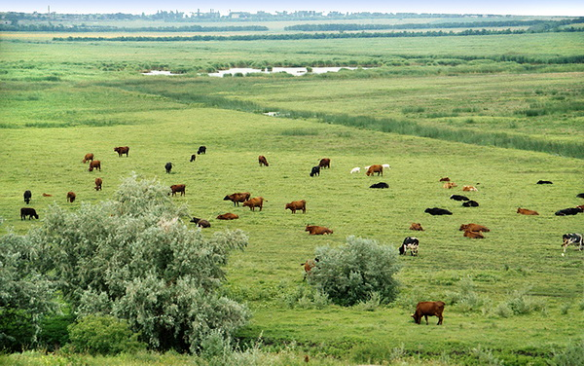
Территория страхования
Территория страхования – территория, в пределах
которой должны произойти события, перечисленные
в договоре страхования, для того, чтобы Страховщик мог рассматривать их в качестве страховых случаев.
При заключении договора необходимо чётко определить территорию страхования:
  ● субъект РФ;
  ● муниципальный район;
  ● населенный пункт;
  ● название предприятия;
  ● номер и наименование животноводческих помещений;
  ● место выпаса (если животные выпасаются)
ВАЖНО!!!
Животные считаются застрахованными при условии, что они находятся в пределах указанной в договоре сельскохозяйственного страхования ТЕРРИТОРИИ СТРАХОВАНИЯ

Slide 11
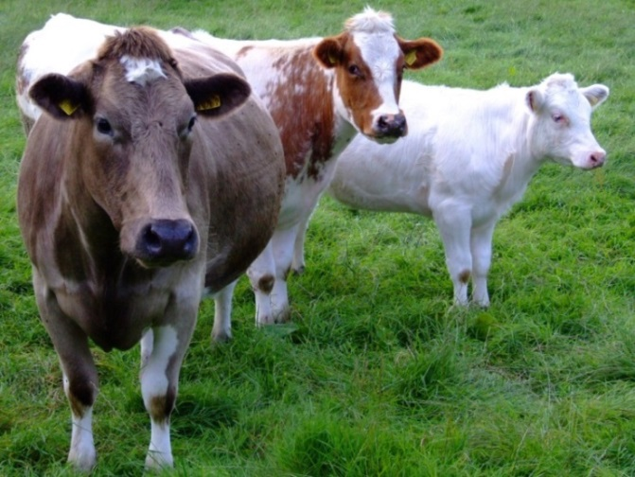
Стоимость страхования
Показатель | Вариант 1 | Вариант 2
Франшиза,% | 0 | 30
Страховая сумма, руб. | 50 000 | 50 000
Страховой тариф*, % | 1,21 | 0,68
Премия, оплачиваемая аграрием, руб. | 302,5 | 170
Страховая выплата, руб. | 50 000 | 35 000
*Страховой тариф приравнен к ставке субсидирования (на практике при страховании сельхозживотных тариф существенно ниже ставки субсидирования)
Notes:
Хочу обратить Ваше внимание, что на практике страховые тарифы могут быть ниже ставок субсидирования.

Slide 12
Страховой случай
  Страховым случаем признается утрата (гибель) животных
  в результате воздействия событий, предусмотренных ФЗ-260;
  в период страхования, обусловленного договором страхования;
  на территории страхования.
    Если заболевание выявлено В ПЕРИОД СТРАХОВАНИЯ, ТО УБЫТОК ПОКРЫВАЕТСЯ страхованием независимо от момента утраты (гибели) животных.

Slide 13
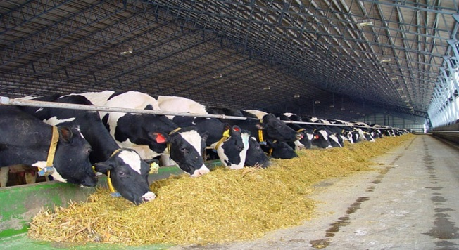
Что НЕ покрывается страхованием
1) в результате любых событий, в том числе предусмотренных договором страхования животных, но наступивших или начавшихся до срока страхования;
2) в результате нарушения правил и норм содержания и кормления животных и/или невыполнения предписания государственной ветеринарной службы;
3) за пределами территории страхования, указанной в договоре страхования;

Slide 14
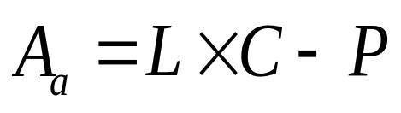
Определение размера утраты (гибели)
Размер утраты (гибели) с/х животных в результате наступления событий, предусмотренных 260-ФЗ, определяется по каждому страховому случаю по каждой половозрастной группе по формуле:
L (шт./кг) – количество голов животных (массы живого веса, шт. пчелосемей), утраченных (погибших) в результате страховых событий;
C (руб.) - стоимость одной головы (единицы живого веса) в соответствии с договором сельскохозяйственного страхования;
P (руб.) - стоимость реализованных годных остатков.
Стоимость реализованных годных остатков (мяса, субпродуктов, шкур, шкурок и др.) определяется на основании документов от перерабатывающих предприятий, или закупочных организаций (счет, товарная накладная, кассовый чек, платежное поручение и др.).

Slide 15
Спасибо
за внимание!
Национальный союз агростраховщиков
Горячая линия: Agrohelp@naai.ru
Тел.: +7 (495) 782-04-99
www.naai.ru

